Slide 1


광플레이스토어
1조
2012726078 송태근
2013726022 신태욱
2013726070 오동규
2015726058 변혜령

Slide 2


1
개발 내용
내용 소개
주요 기능
2
구현 내용
3
역할 분담

Slide 3

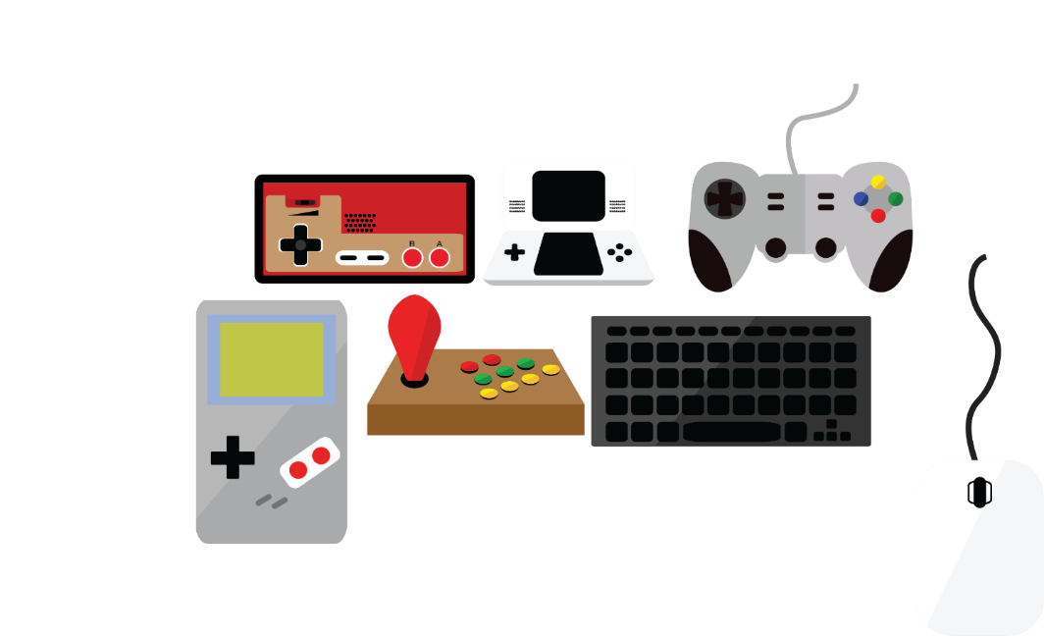
개발 내용
어렸을 때 누구나 한번쯤 해보았던 미니게임천국 이라는 게임에서 아이디어를 얻어와서 플레이스토어 라는 주제를 생각하게 되었습니다. C#의 여러가지 기능을 이용하고, 핸드폰에서 여러가지 게임을 즐길 수 있는 플레이스토어의 주제에 맞게 다양한 게임을 담았습니다.
내용
소개
1. 섯다
2. 스도쿠
3. 사천성
4. 벽돌깨기
주요
기능

Slide 4
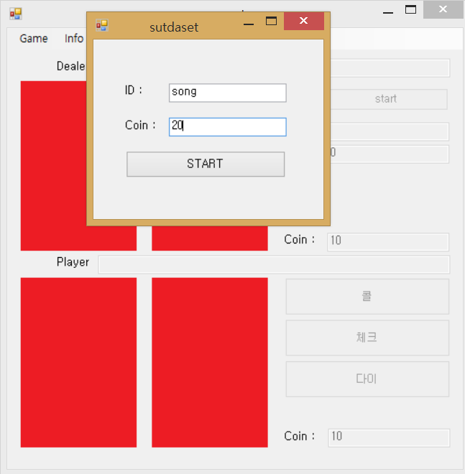
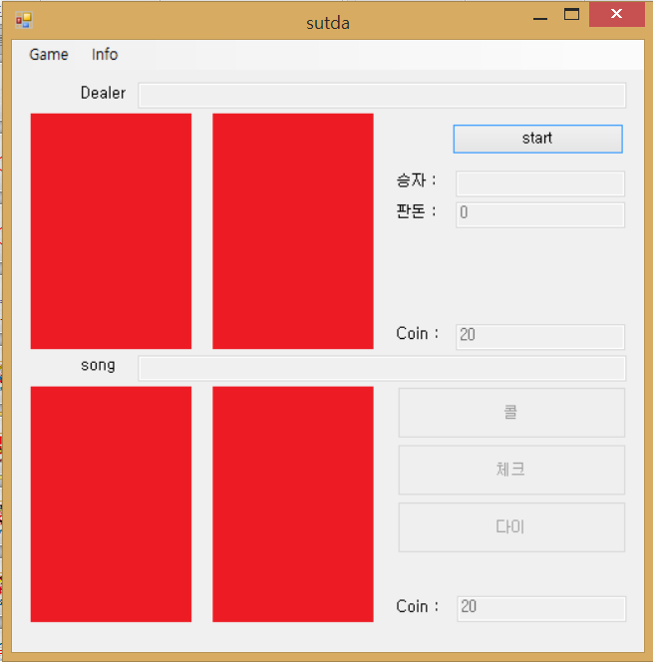
구현 내용
-1) 섯다 <게임 시작>
게임시작 전 플레이어의 아이디설정과 코인설정을 해야지만 게임을 시작할수있게 했습니다.

Slide 5
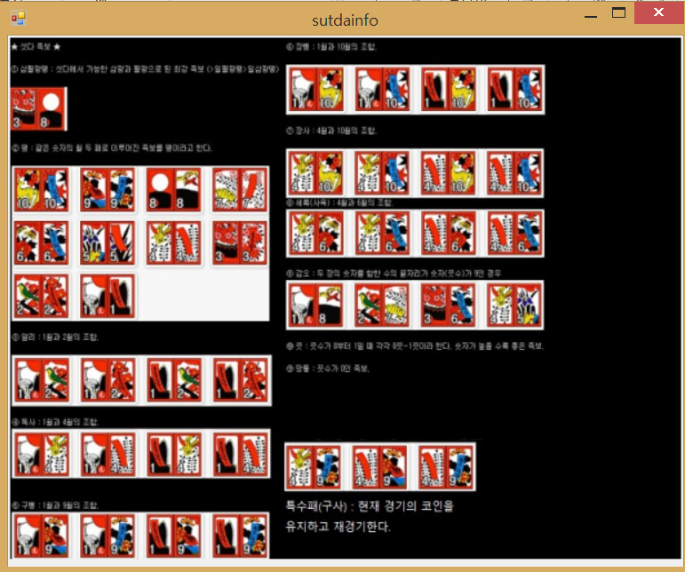

구현 내용
-1) 섯다 <족보 확인>
Info를 눌렀을 경우 족보정보를 띄워
현재 자신의 패의 등급을 알 수 있도록 했습니다.

Slide 6
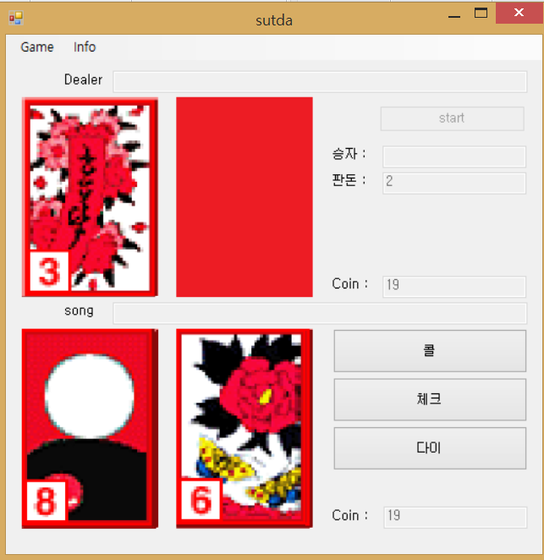
구현 내용
-1) 섯다 <딜러의 배팅 확률 수정>
딜러가 플레이어의 첫번째 패를 통해
상대방의 족보확률과 자신의 패를 비교해서 배팅할 수 있도록 했습니다.

Slide 7
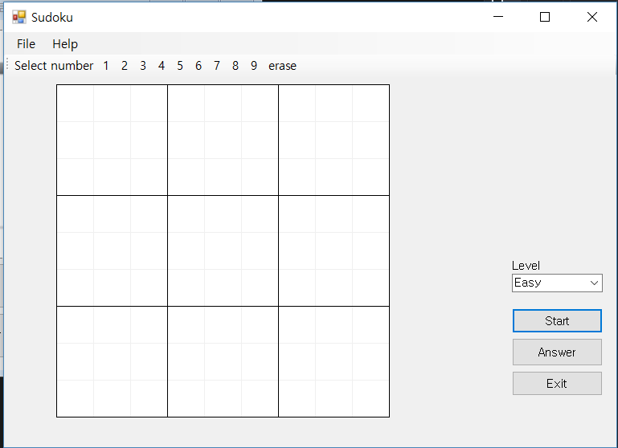
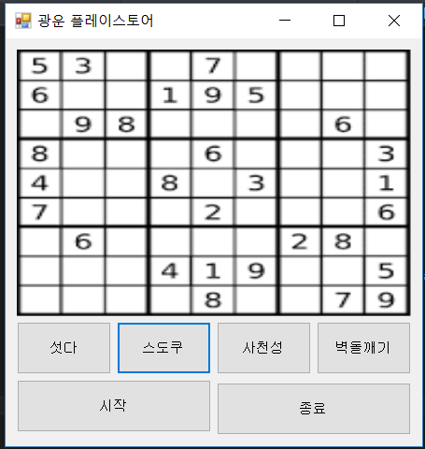
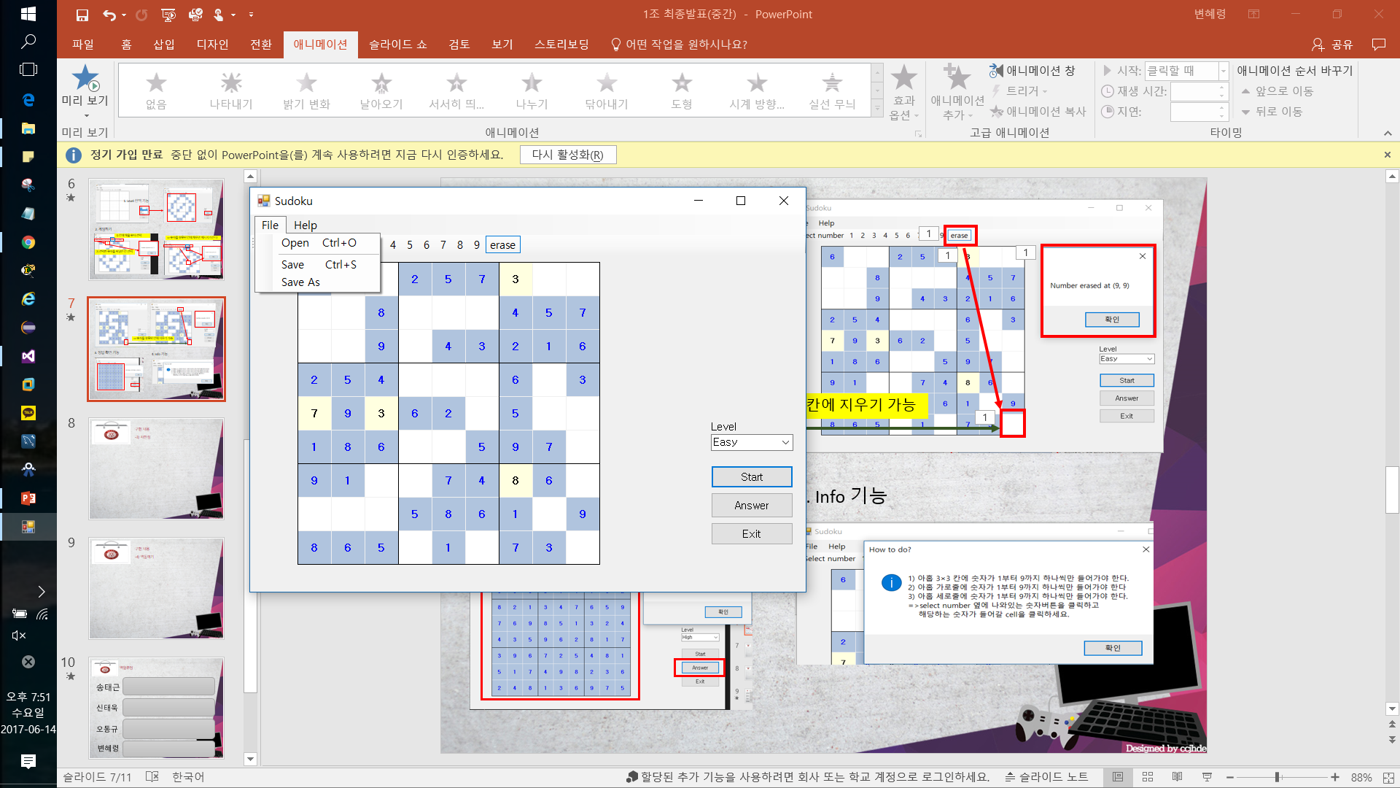
구현 내용
-2) 스도쿠
<게임 시작 전>
<게임 시작 후>
1. 파일 저장 및 불러오기

Slide 8
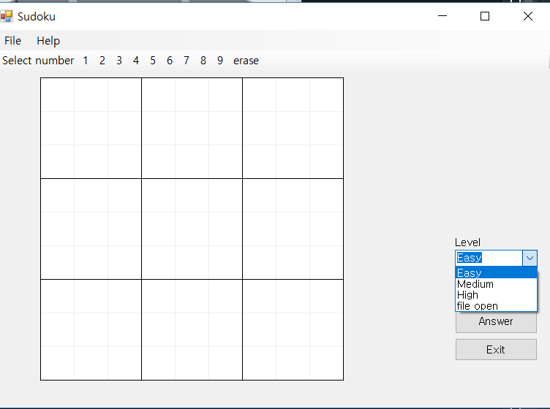
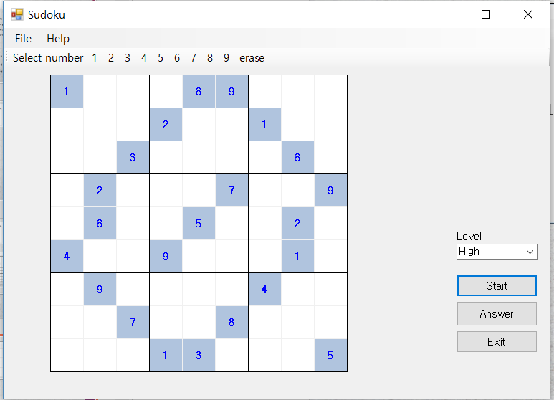
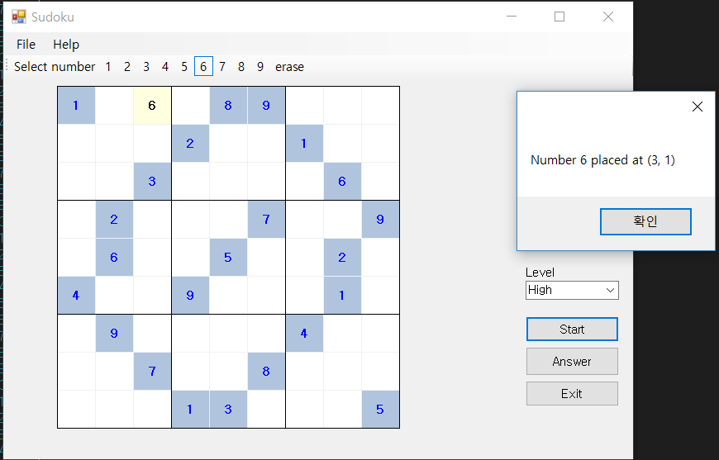
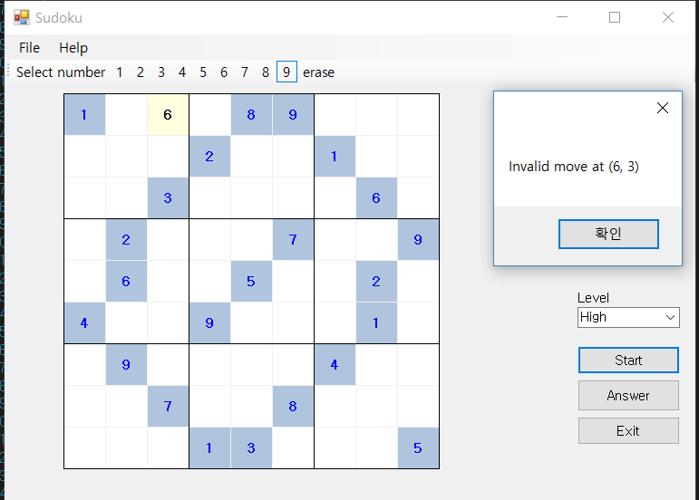
2. Level 선택 기능
3. 게임하기
1) 칸에 채울 숫자 선택
=> 숫자를 잘못된 칸에 채우면 메시지가 뜬다
2) 선택한 숫자를 써넣은 칸 선택

Slide 9
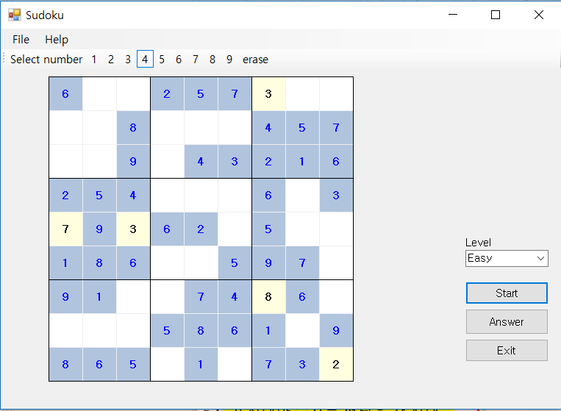
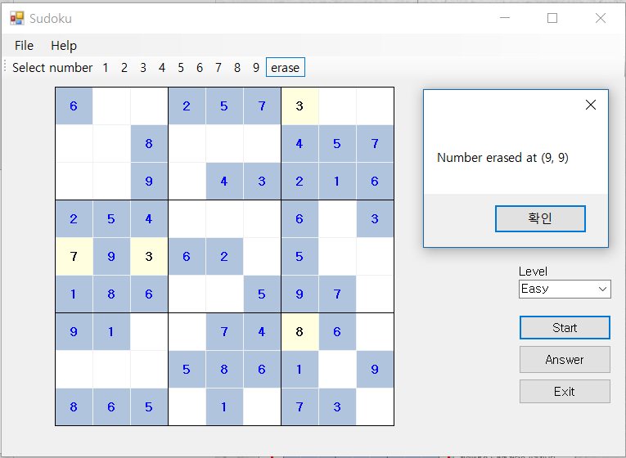
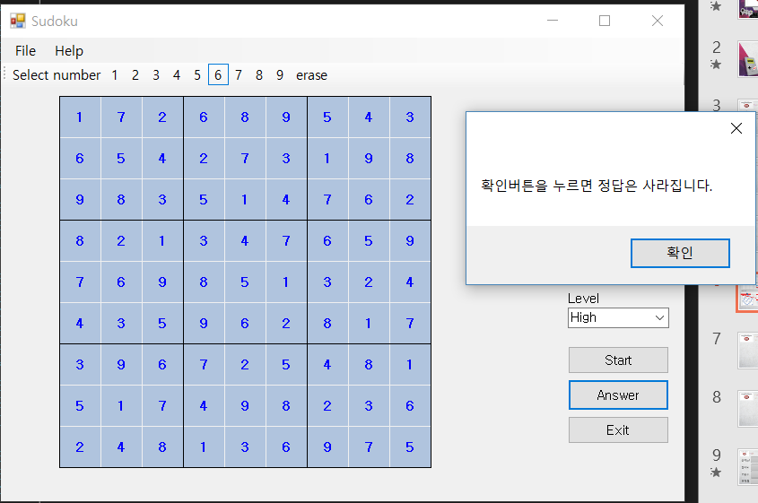
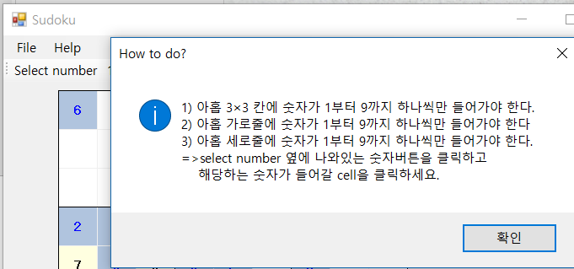
=> 숫자를 잘못된 칸에 지우기 가능
4. 정답 확인 기능
5. Info 기능

Slide 10
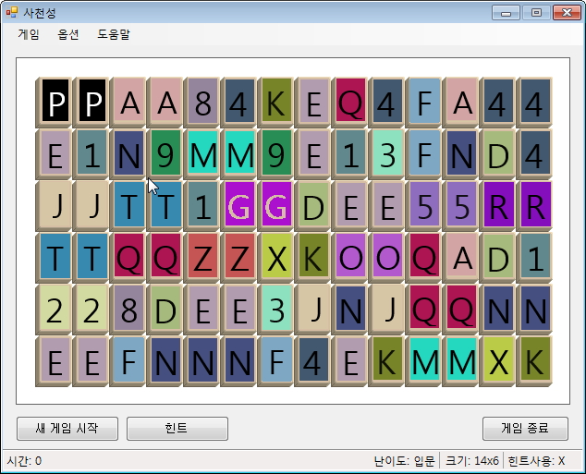
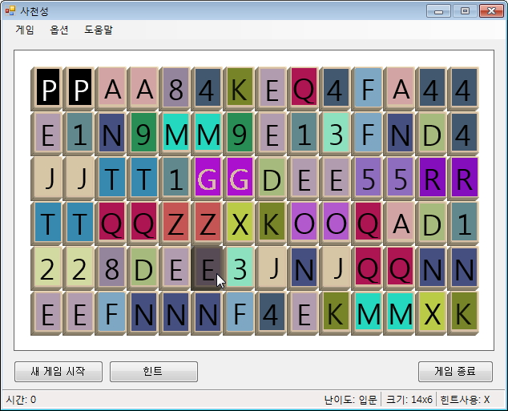
구현 내용
-3) 사천성
<초기 실행 화면>
<타일 클릭>

Slide 11
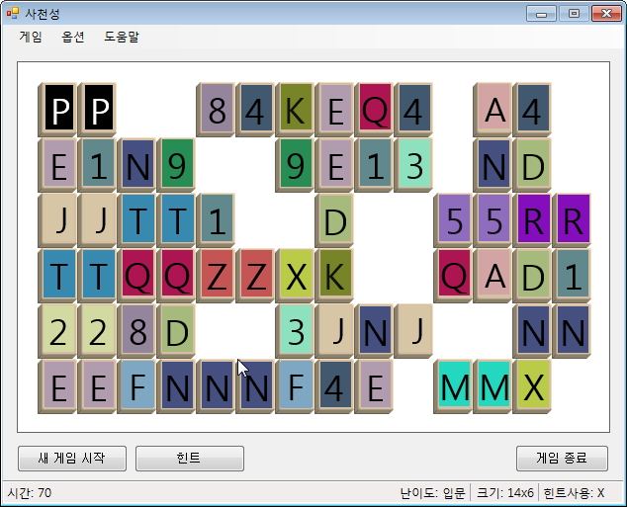
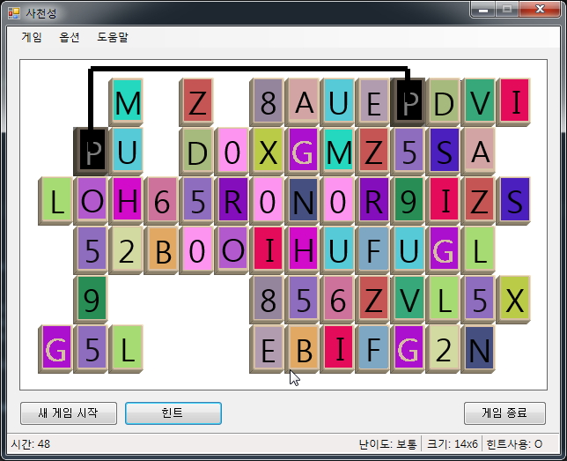
구현 내용
-3) 사천성
<게임 진행>
<힌트 버튼 클릭>

Slide 12
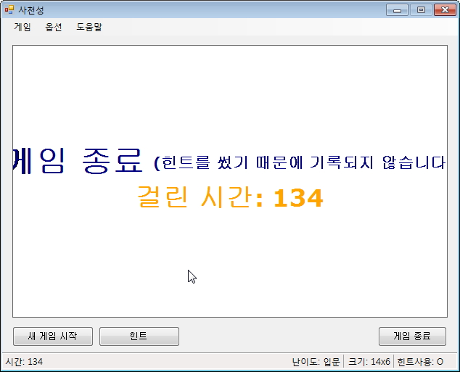
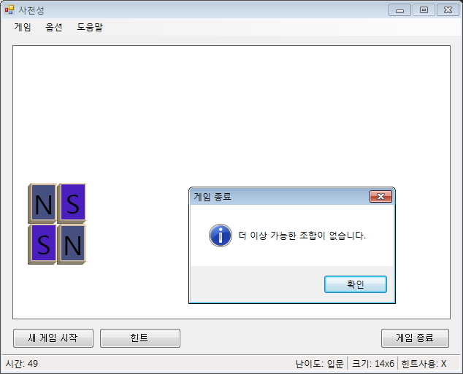
구현 내용
-3) 사천성
<게임 종료 1>
<게임 종료 2>

Slide 13
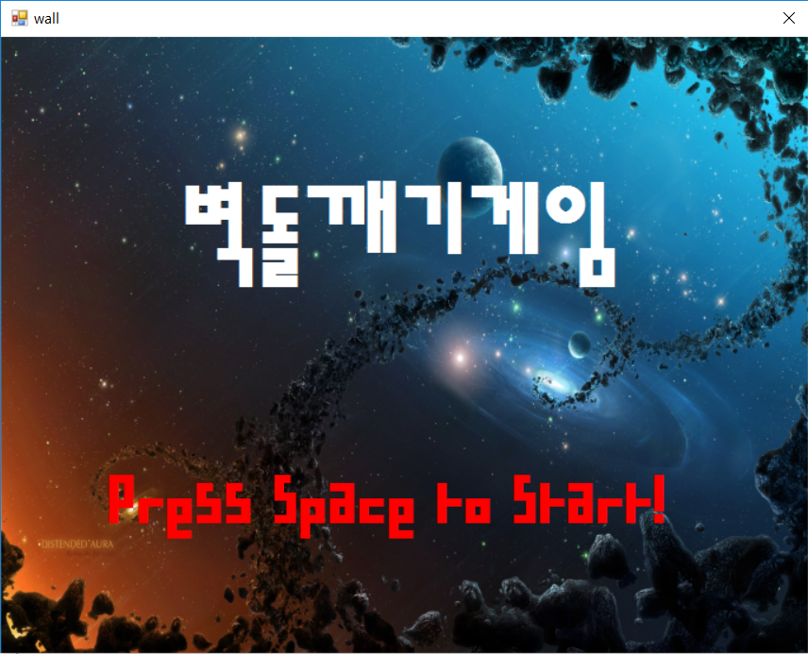
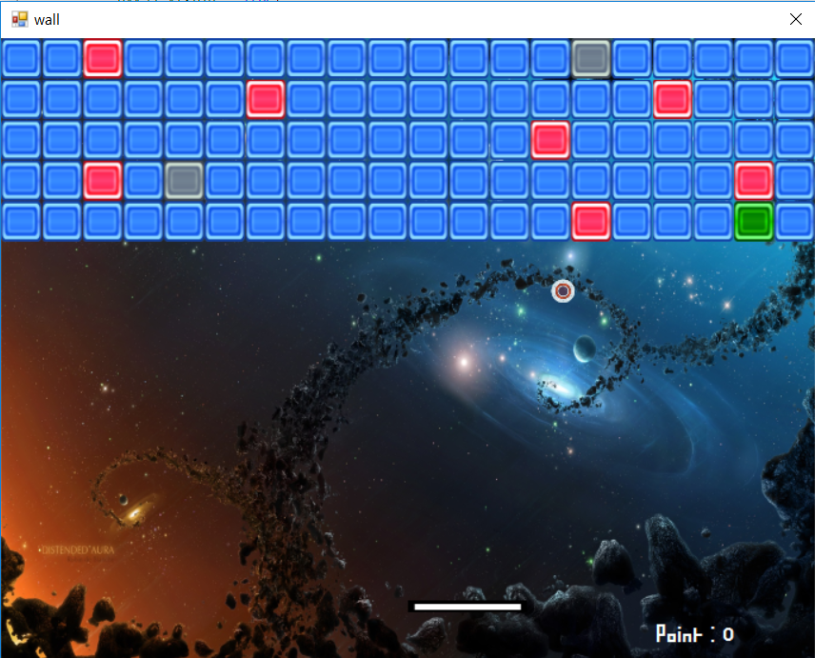
구현 내용
-4) 벽돌깨기
SPACE
<준비 상태>
<게임 화면>

Slide 14
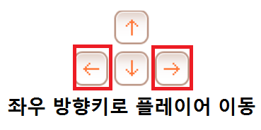


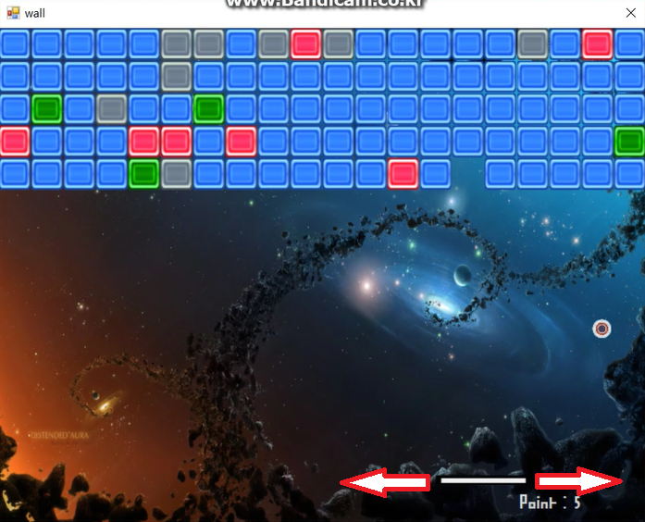
구현 내용
-4) 벽돌깨기
공
플레이어
게임을 시작하고 20초 마다 벽돌이
밑으로 내려옵니다.
그리고 포인트가 300점을 넘을 때마다
공의 속도, 벽돌이 내려오는 속도를
증가시킵니다.

Slide 15

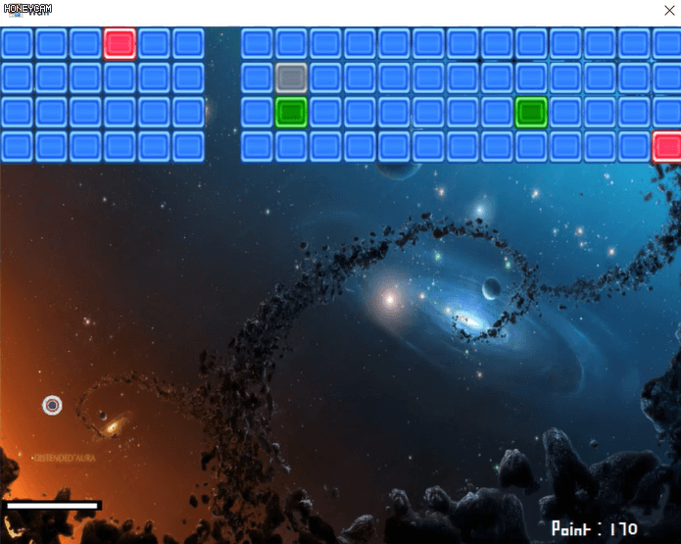
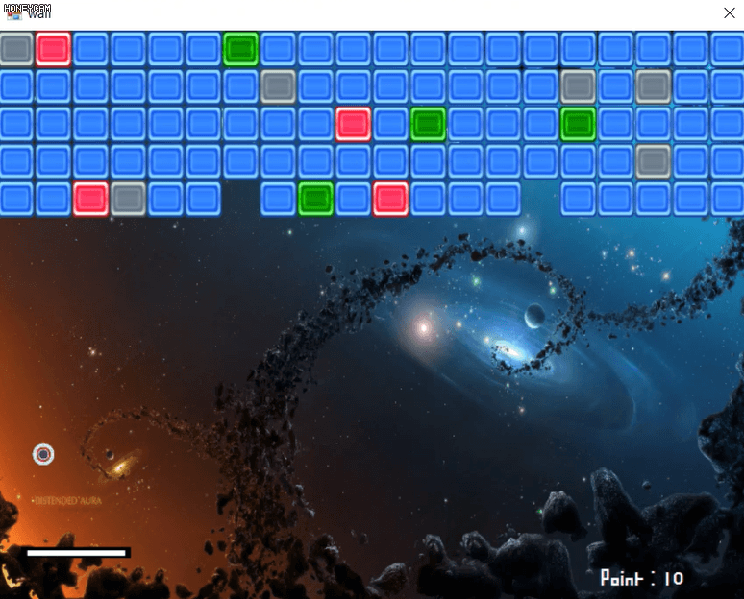
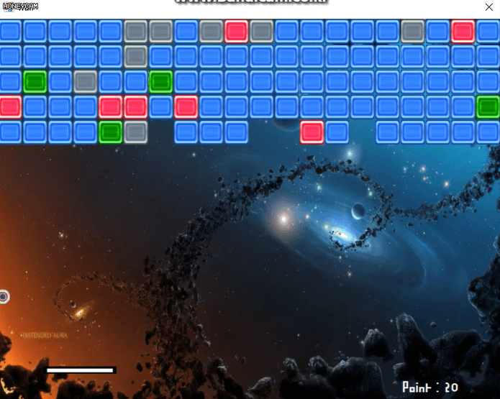
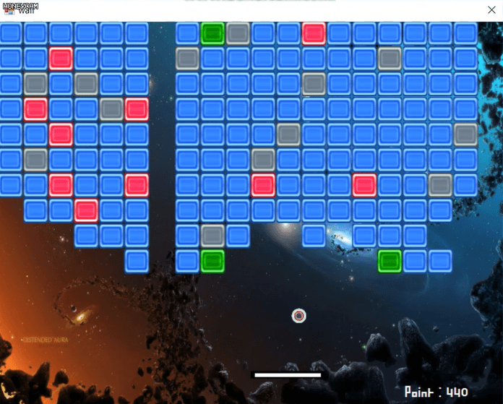



구현 내용
-4) 벽돌깨기
일반벽돌
바위벽돌
폭탄벽돌
화면회전벽돌

Slide 16
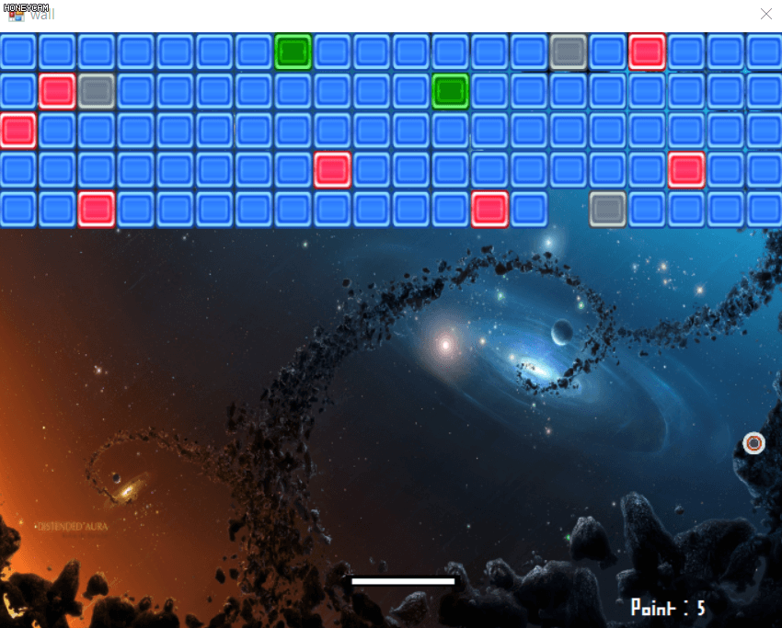
구현 내용
-4) 벽돌깨기
<게임 오버 시>

Slide 17
역할분담
송태근
1. 섯다 게임 구현 및 합치기
2. Ppt 제작
신태욱
1. 벽돌 게임 구현 및 합치기
2. Ppt 제작
오동규
1. 사천성 게임 구현 및 합치기
2. Ppt 제작
변혜령
1. 스도쿠 게임 구현 및 합치기
2. Ppt 제작

Slide 18
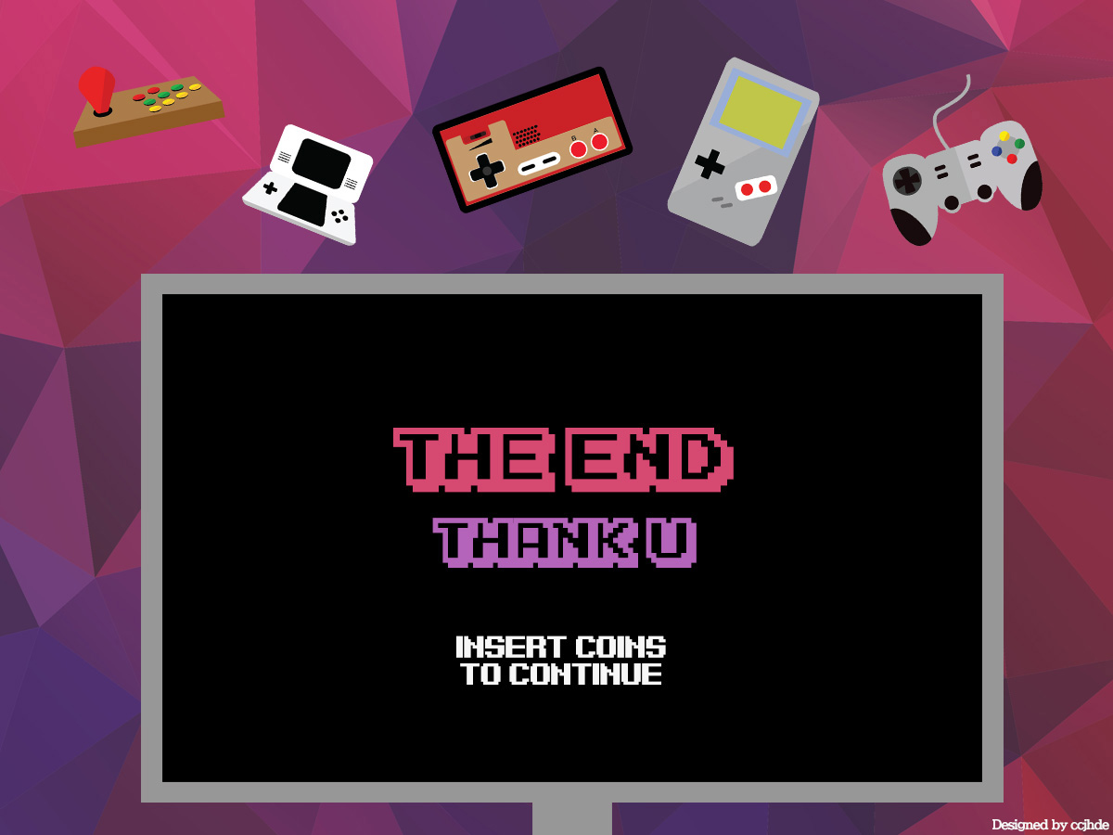
Q & A

